Slide 1



幼兒點日記管理系統 使用教程 #3 csv命題教學(上)
陳怡霖 lynn915@stat.sinica.edu.tw
x

Slide 2
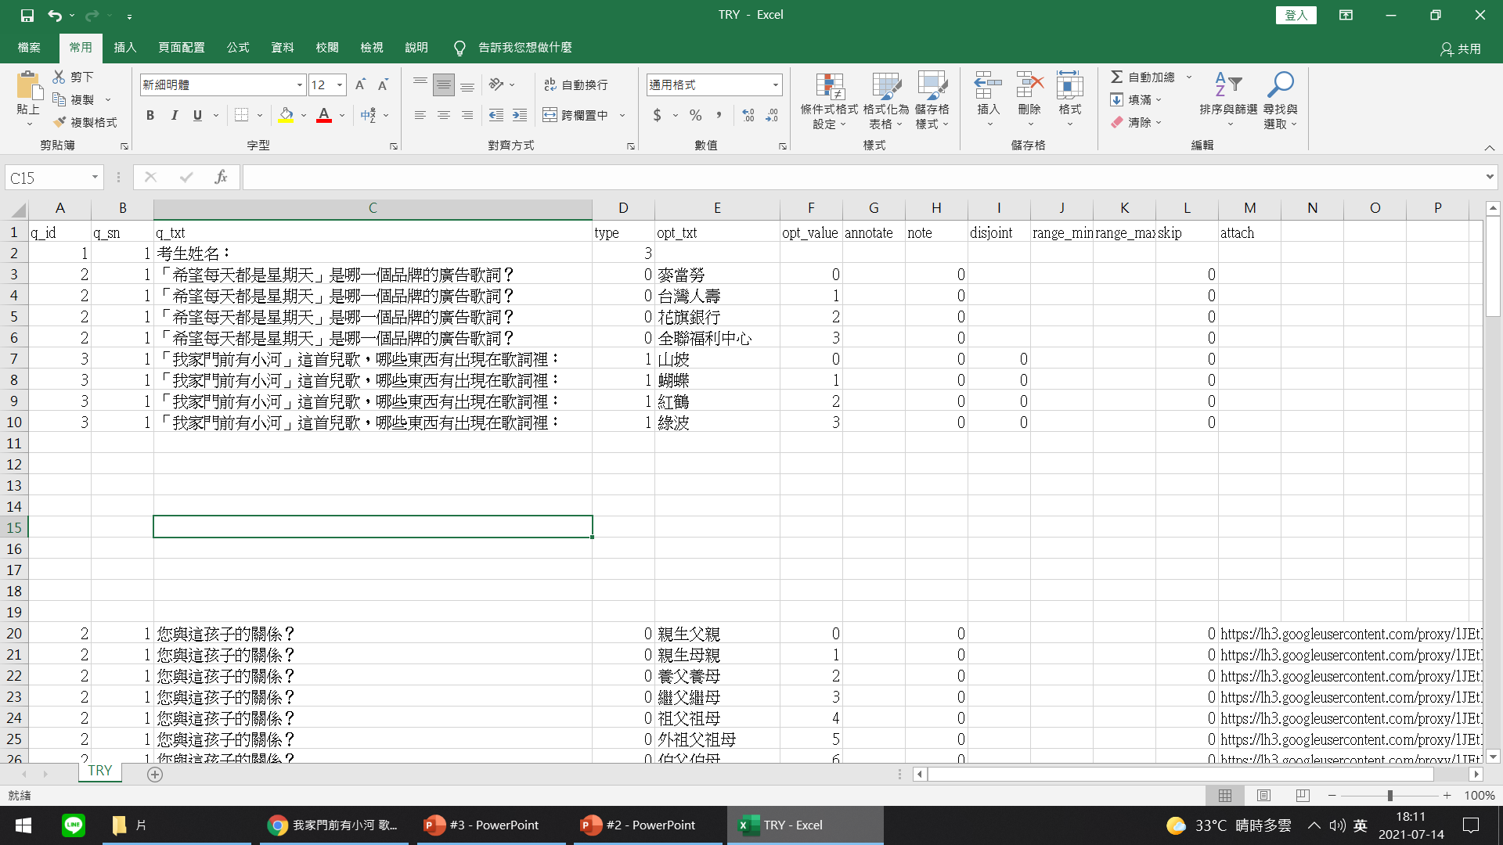
csv架構
1. row: 以「選項」為單位逐一填寫
4
4
０
單選
2
數字
4
時間
１
複選
3
文字
2. column: 依「題型」有不同的必／選填規範

Slide 3
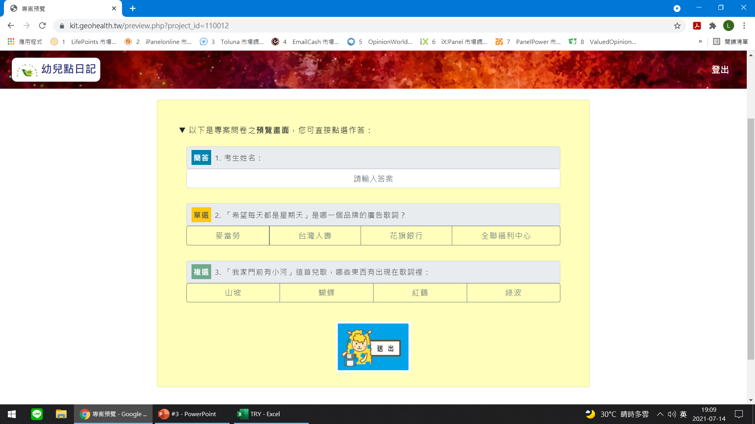
基本欄位
q_id
q_sn
q_txt
type
opt_txt
opt_value
題號(大題)
題號(小題)
題目文字
題型
選項文字
選項值
數字
數字
文字
數字
文字
數字

Slide 4
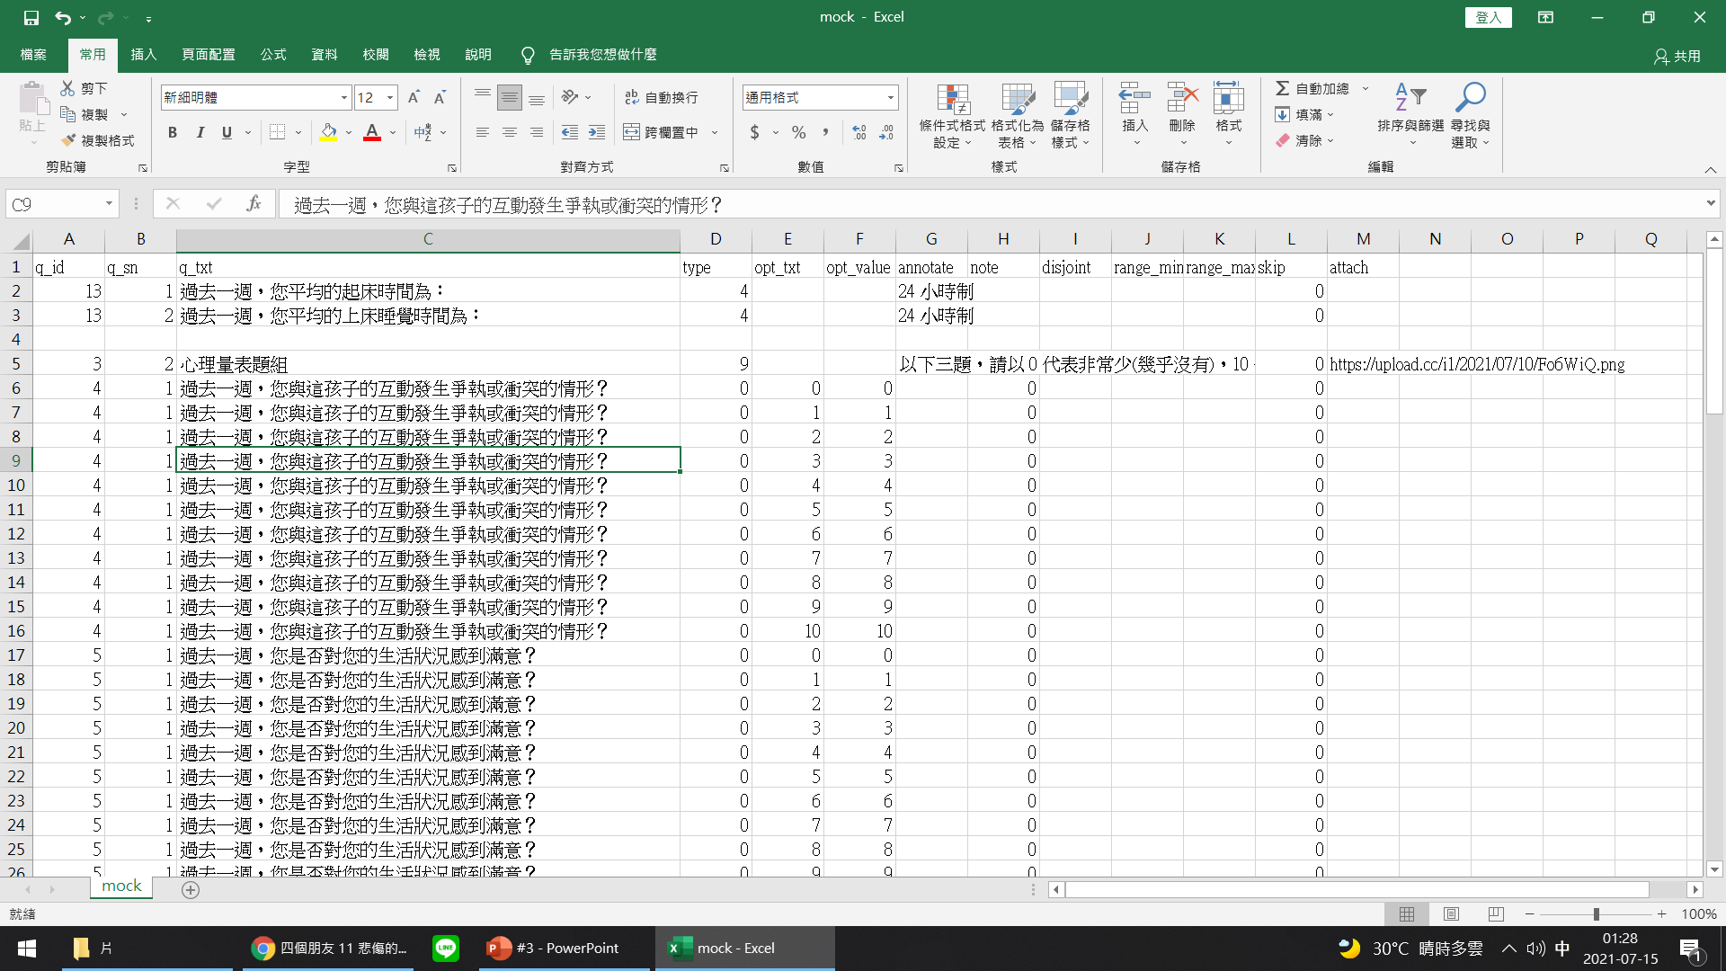
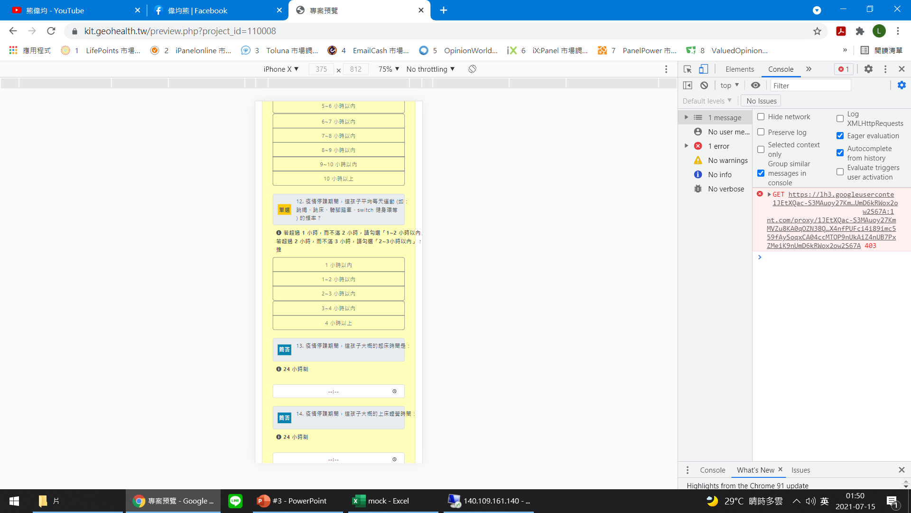
基本欄位
1. q_id, q_sn
3. type
# 型態：正整數。皆從 1 開始編號
# 若未區分大小題，則 q_sn 統一輸入 1
# 資料格式：q_id-q_sn
# 型態：整數
0 單選、1 複選、2 數字、3 文字、4 時間、9 題組
4. opt_txt
# 型態：文字
# 題型必填：
2. q_txt
單選
複選
# 型態：文字
# 宜不超過 50 字 (手機排版三行) 為原則
5. opt_value
# 型態：整數
# 無編碼規範，但請避免使用 99 (跳題專用碼)
# 題型必填：
單選
複選

Slide 5
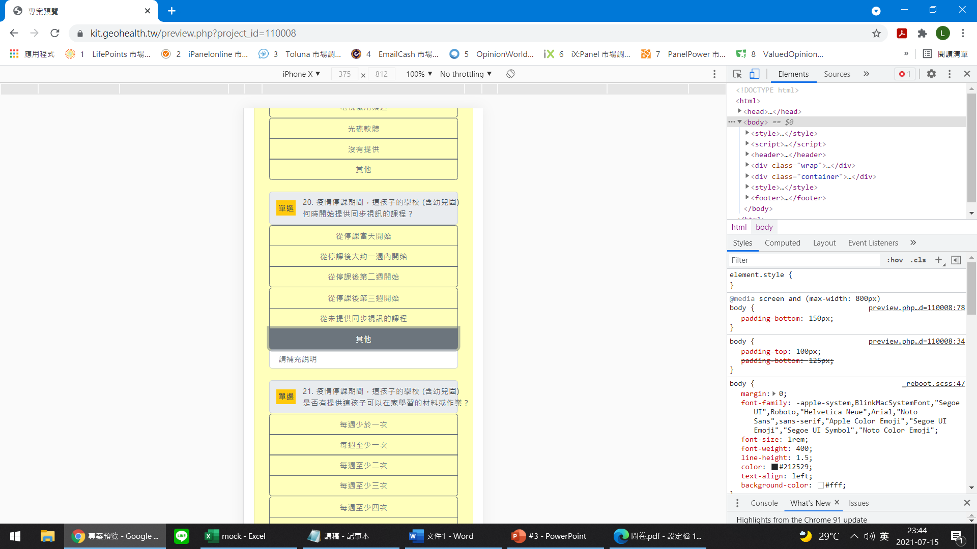
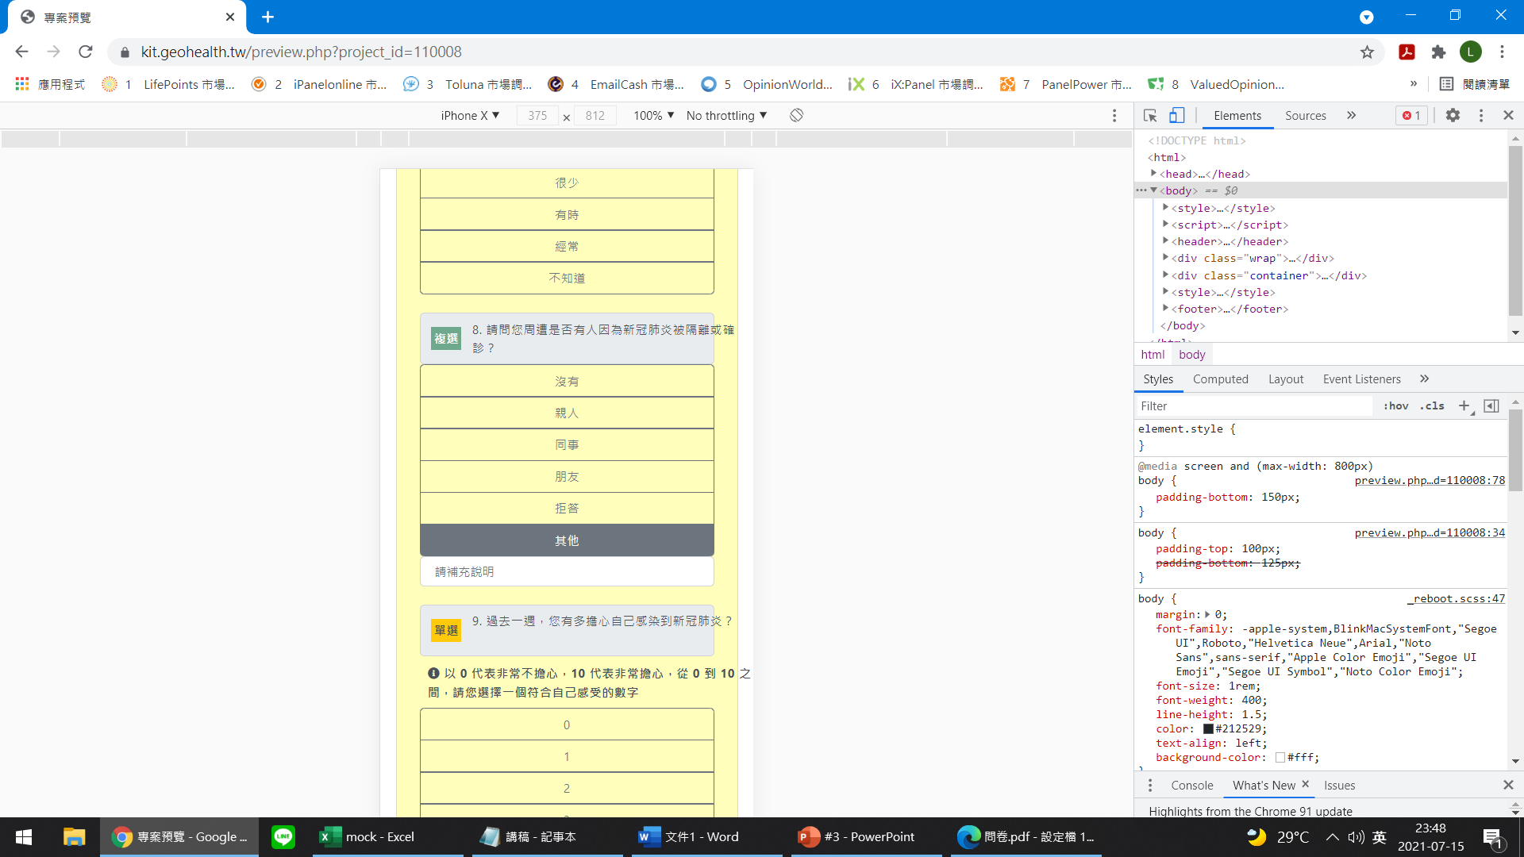
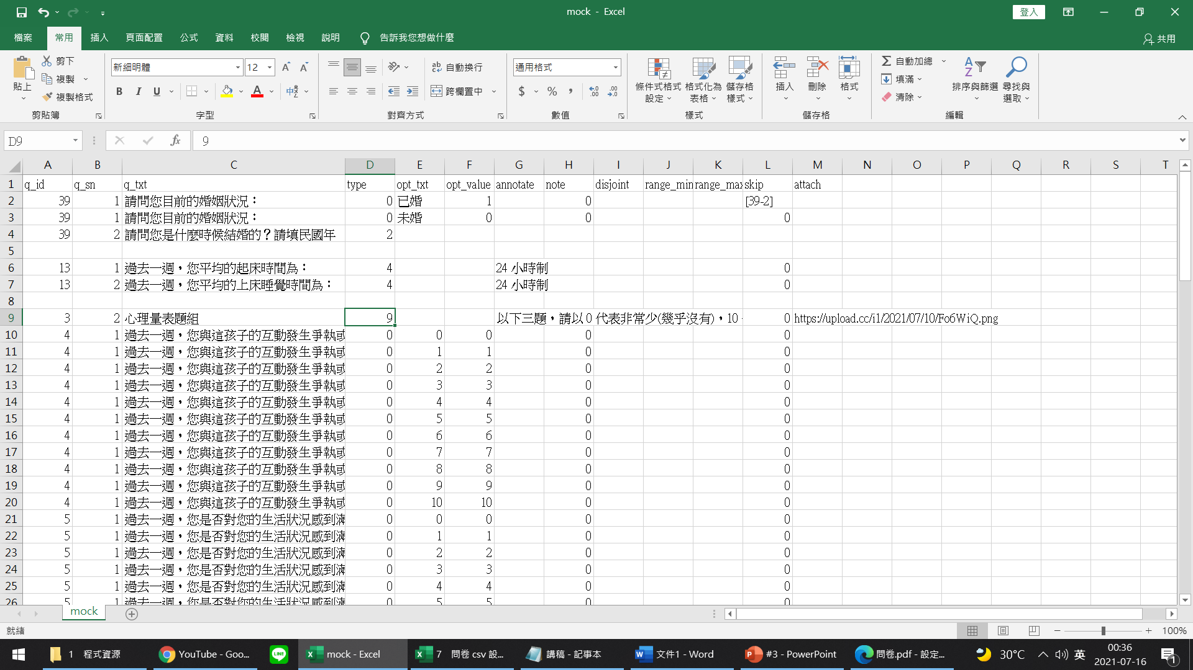
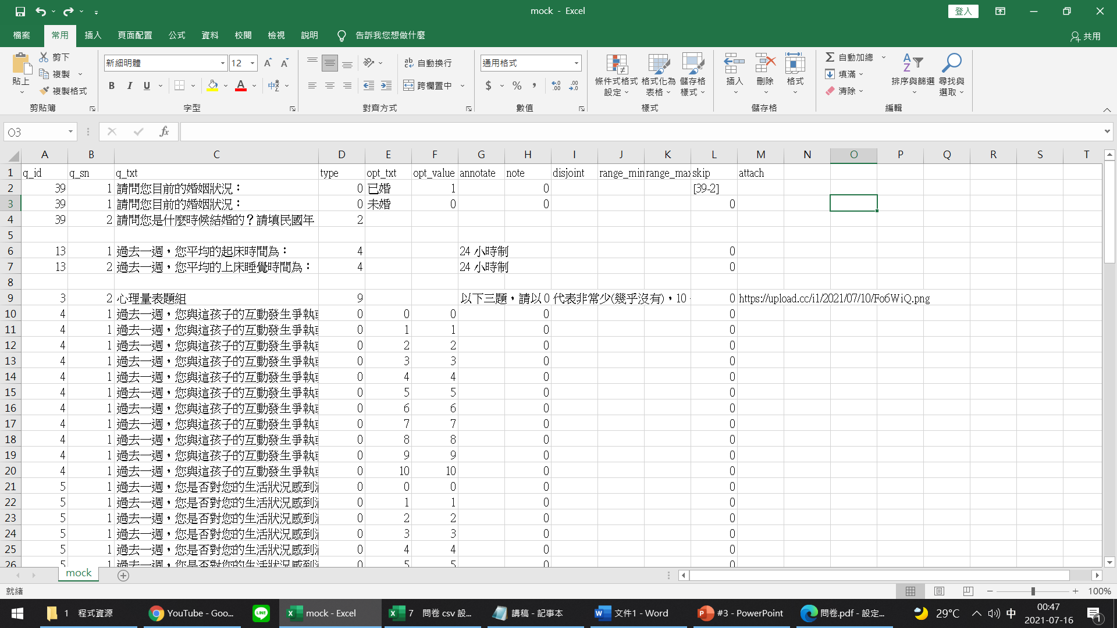
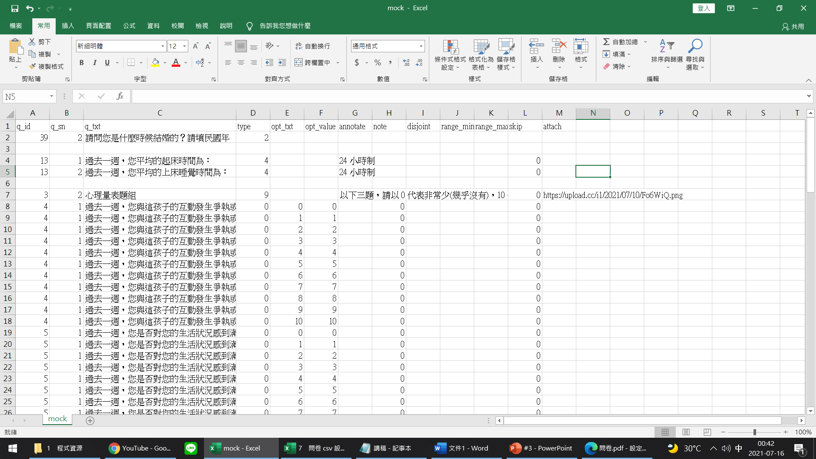
功能欄位
1. note
2. disjoint
3. skip
# 功能：是否需額外提供說明
0 否、1 是
# 題型必填：
# 功能：是否與其他選項互斥
0 否、1 是
# 題型必填：
# 功能：是否需要跳題
0 否、[q_id-q_sn] 是
# 題型必填：
單選
複選
複選
單選
複選
note
0
0
0
0
0
1
disjoint
1
0
0
0
1
0
✓
skip
0
[39-2]
✓
# 每題最多只能有 1 個 note=1
# 連跳多題的情況: [39-2,40-1,40-2]

Slide 6
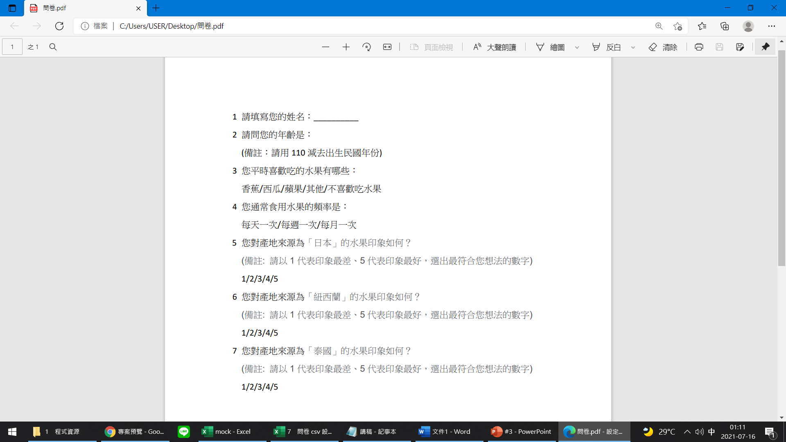
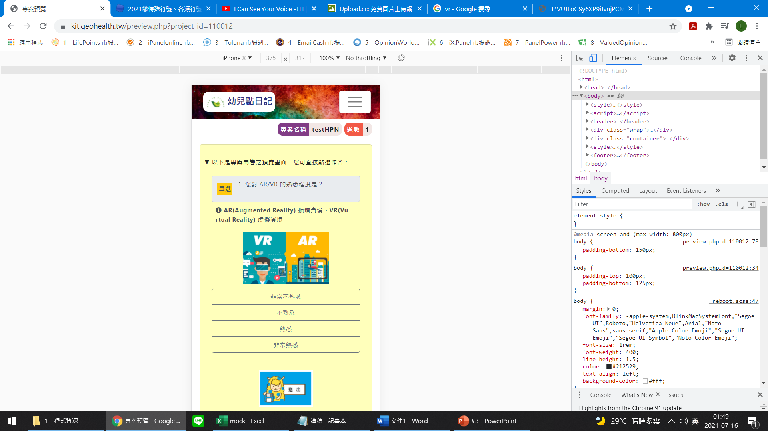
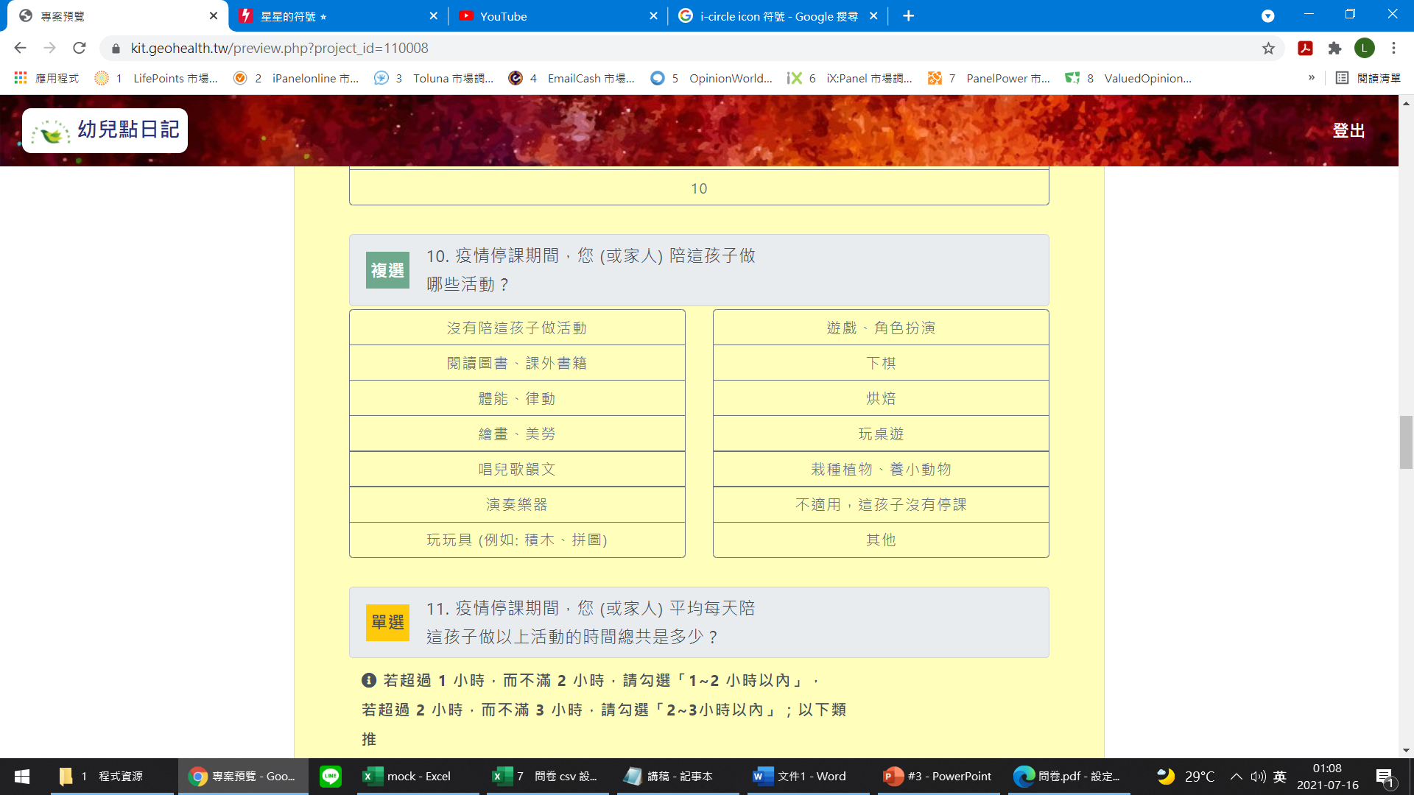
功能欄位
4. range_min/max
# 功能：界定合理的上下限
# 型態：整數
# 題型選填：
數字
5. annotate
# 功能： 備註說明
# 型態：文字
# 宜不超過 50 字 (手機排版三行) 為原則
6. attach
# 功能：附加圖片
# 型態：網址(至多 1 個)
# 需先自行將圖檔轉址 https://upload.cc

